Slide 1
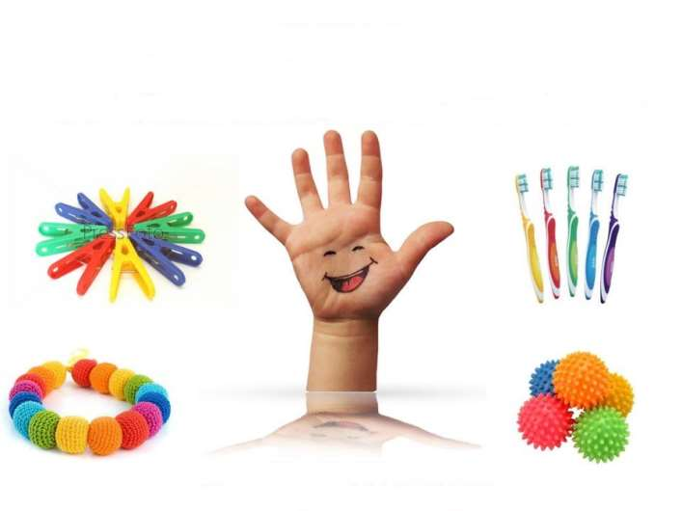
Мастер-класс «Развитие мелкой моторики рук дошкольников посредством нетрадиционного оборудования»
МБДОУ Казачинский детсий сад «Солныщко»

Slide 2
Цель:
Расширение представлений участников мастер класса об использовании нетрадиционного оборудования для развития мелкой моторики рук у детей дошкольного возраста.

Slide 3
Задачи:
1.
Показать важность работы по развитию мелкой моторики у детей дошкольного возраста
2.
Поделиться с педагогами своими разработками по этой теме.
3.
Апробировать с педагогами игровое пособие по развитию мелкой моторики.

Slide 4
«Ум ребёнка находится на кончиках его пальцев»
Сухомлинский В.А.

Slide 5
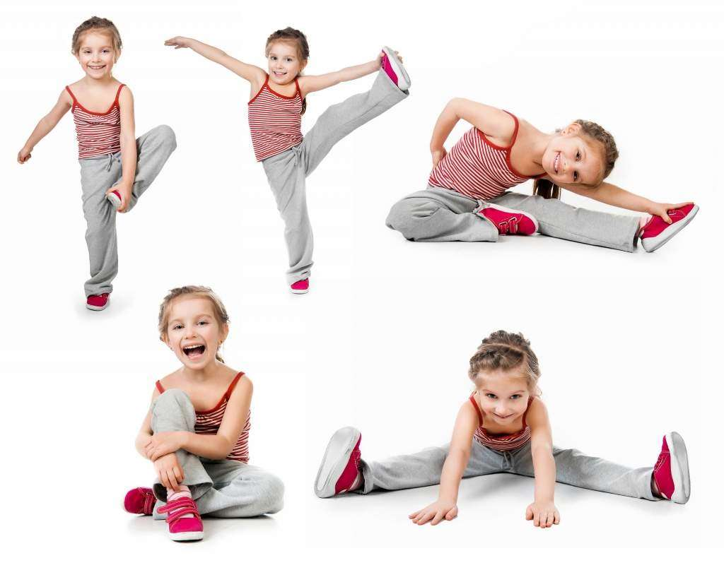
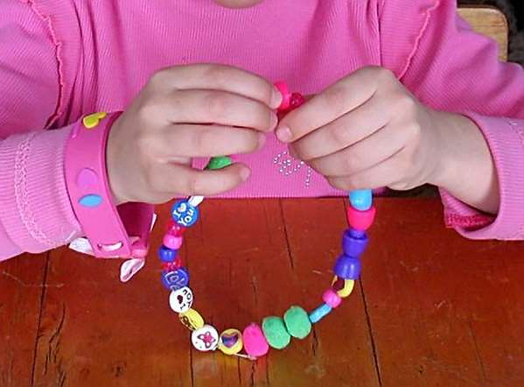
Моторика
Крупная
Мелкая

Slide 6
Актуальность
МЫШЛЕНИЕ
ВОСПРИЯТИЕ
ПАМЯТЬ
ВНИМАНИЕ
РЕЧЬ
Мелкая моторика

Slide 7
Игры и упражнения на развитие мелкой моторики рук
Пальчиковые игры

Slide 8
Игры с предметами

Slide 9
Игры с пинцетом и пипеткой

Slide 10
Игры-шнуровки

Slide 11
Наматывание ленточек

Slide 12
Игры с сыпучими материалами

Slide 13
Игры с крышками

Slide 14
Выкладывание фигур из счётных палочек

Slide 15
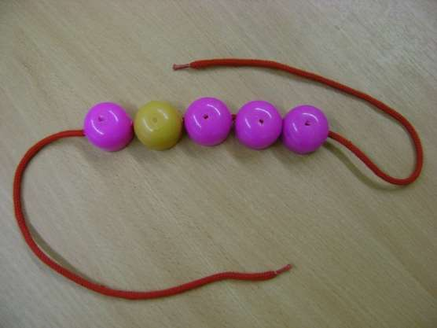
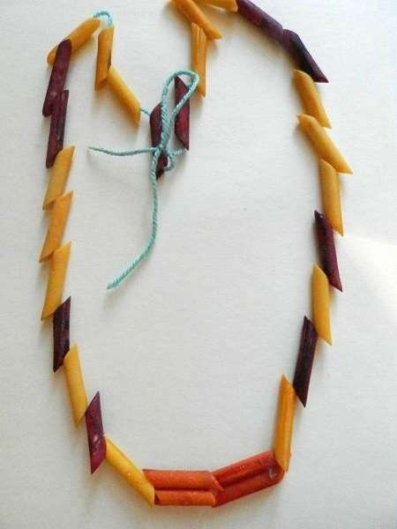
Нанизывание бусин и других предметов (макарон,пуговиц)

Slide 16
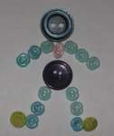
Игры с пуговицами

Slide 17
Теневой и пальчиковый театр

Slide 18
Развитие графической моторики

Slide 19
Конструирование и работа с мозаикой, пазлами.

Slide 20
Художественно-творческая деятельность

Slide 21
Массаж и самомассаж кистей и пальцев рук

Slide 22
Мягкие игрушки, наполненные гранулами и лабиринты

Slide 23
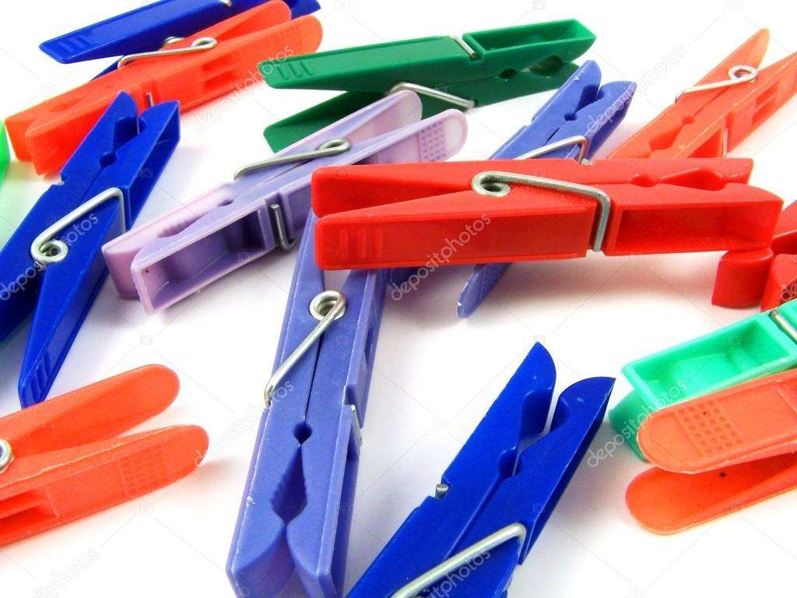
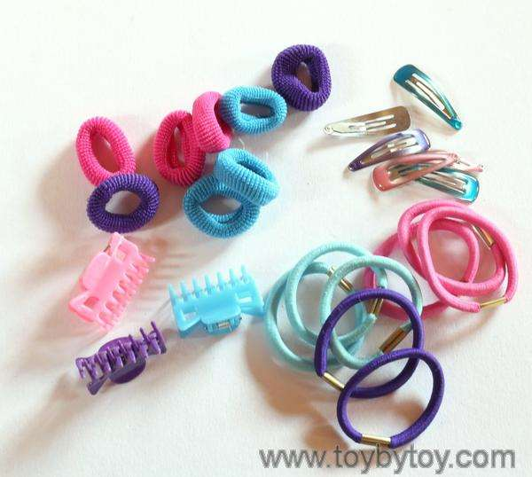
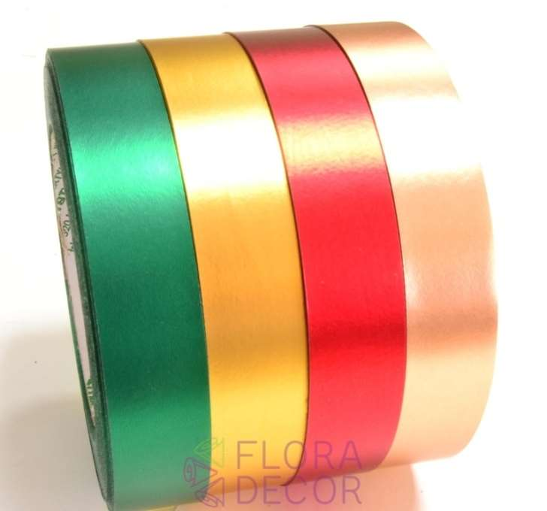
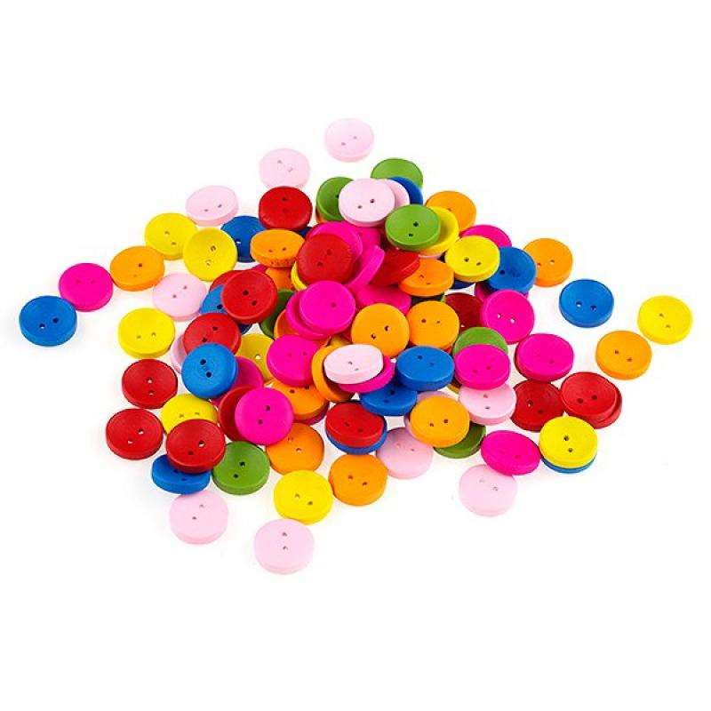
Материалы:

Slide 24
«Истоки способностей и дарования детей – на кончиках их пальцев. От пальцев, образно говоря, идут тончайшие нити – ручейки, которые питают источник творческой мысли. Другими словами, чем больше мастерства в детской руке. Тем умнее ребенок.»
В.А.Сухомлинского

Slide 25
Спасибо за внимание!

